Slide 1
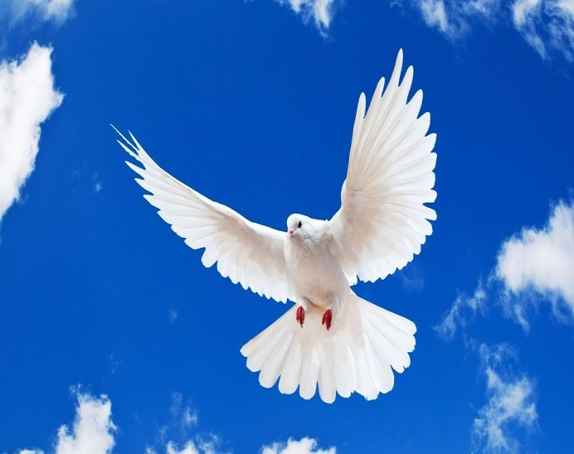
Урок мира в 3 «А» классе

Slide 2
Мир – Вселенная, планета, земной шар, а также население, люди земного шара.

Slide 3
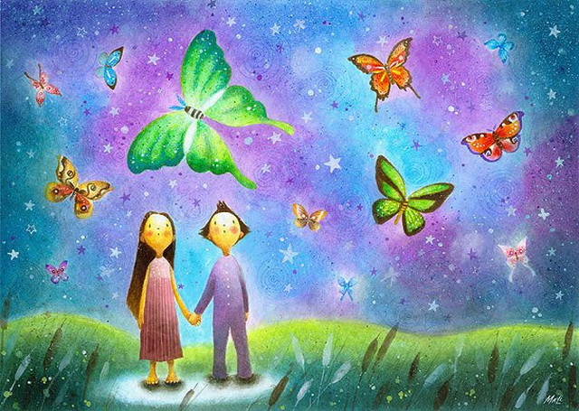
Мир – дружеские связи, согласие между кем – либо, отсутствие войны; тишина, покой; соглашение о прекращении войны.

Slide 4
Пословицы:
Мир на планете -
лучше любой ссоры.
Мир строит,
войне не бывать.
Дружно за мир стоять -
счастливые дети.
Худой мир
война разрушает.

Slide 5
ВОЙНА
МИР

Slide 6
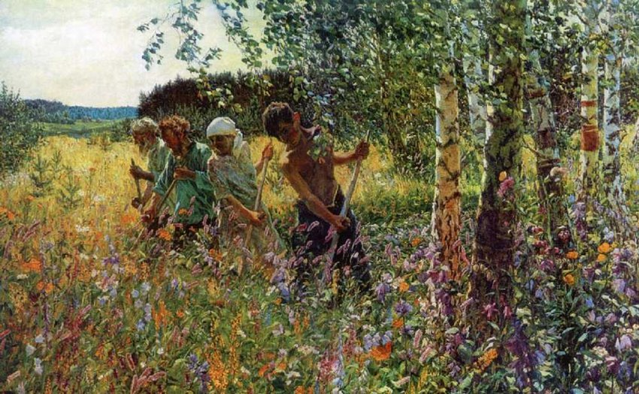

Slide 7
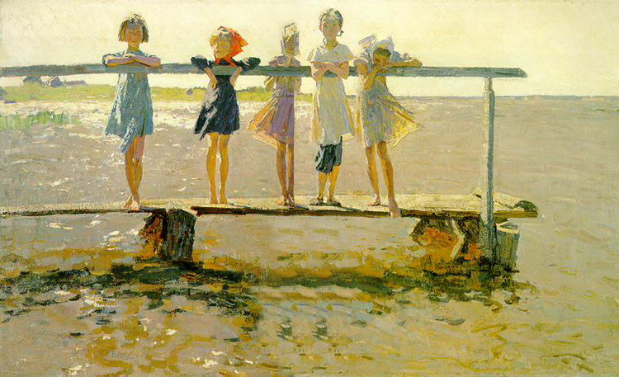

Slide 8
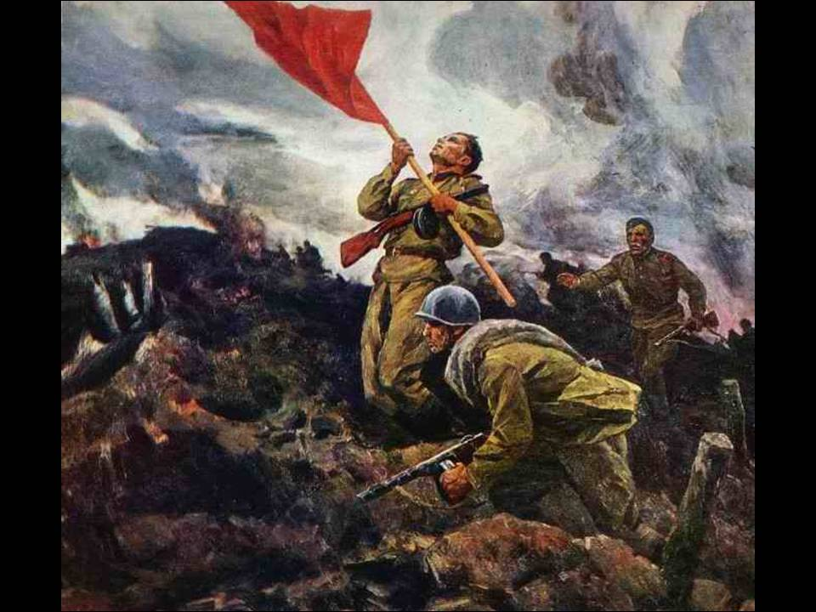

Slide 9
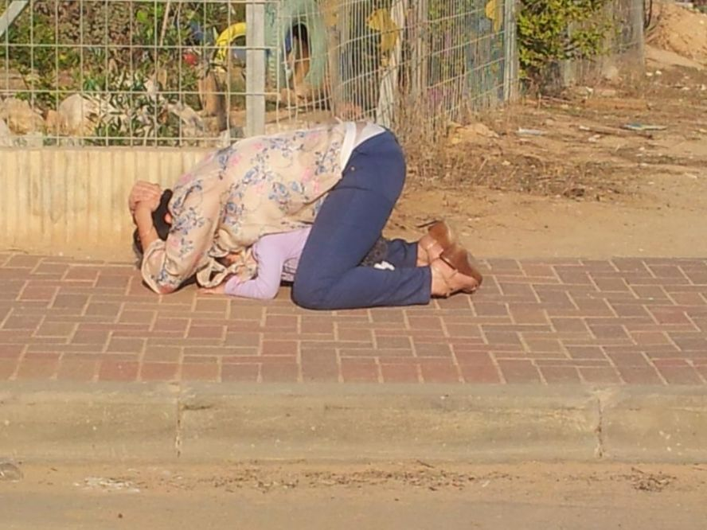
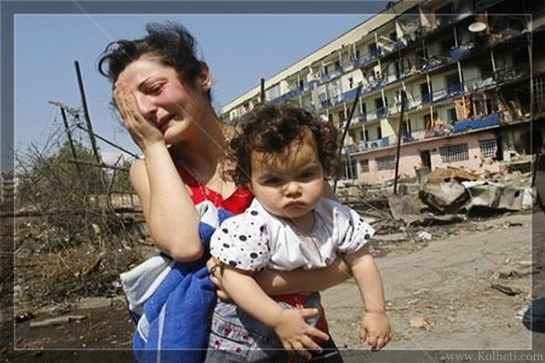
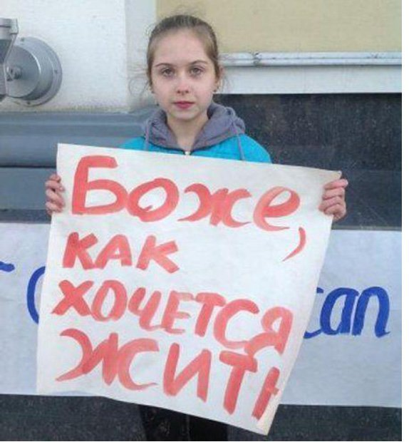

Slide 10
Учимся рисовать символ мира – голубь.

Slide 12
